Slide 1
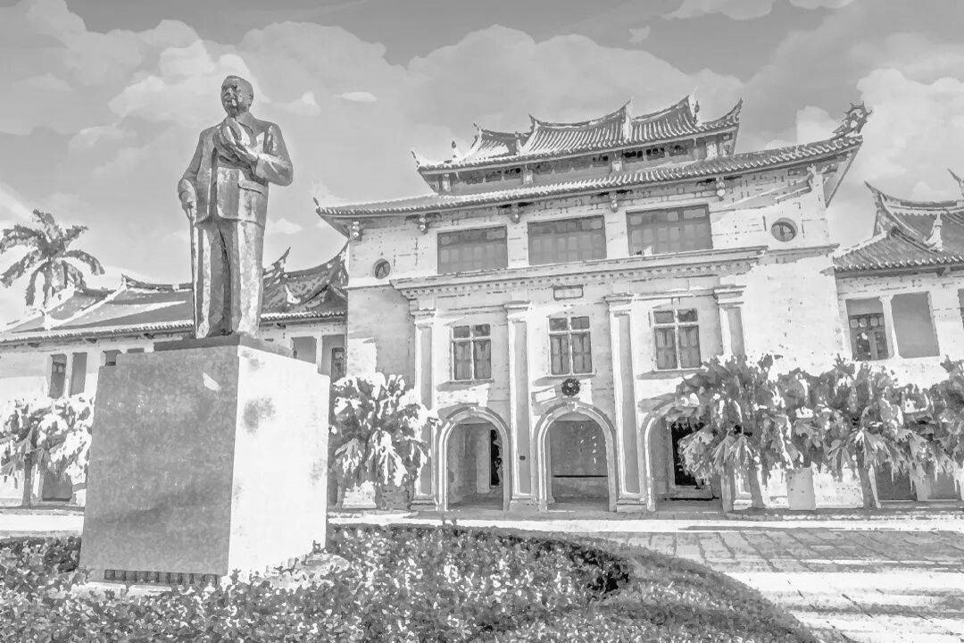

校园自习预约系统设计报告
汇报人：大梦一瓜小队
汇报时间：2026年7月
Notes:
1图；4文

Slide 2

壹
项目概述与技术栈
PART ONE
目 录
贰
核心难点与解法
PART TWO
叁
数据模型与系统设计
PART THREE
CONTENES
肆
分阶段落地计划
PART FOUR
自/强/不/息 止/于/至/善

Slide 3

1
项目概述与技术栈
PROJECT OVERVIEW & TECH STACK

Slide 4


项目概述
项目背景
高校自习室座位资源紧张、占座现象严重。 本系统实现可视化在线预约、签到管理与实时座位监控。
核心功能
多校区/楼栋管理 | 可视化选座预约 签到/取消/爽约机制 | 实时热力图 数据报表统计 | 黑名单管理
自/强/不/息 止/于/至/善

Slide 5

`
技术栈选型
技术栈全景
后端：JDK 21 + Spring Boot 3.5.x ORM：MyBatis-Plus（分页/逻辑删除） 数据库：MySQL 8 + Redis 7 分布式锁：Redisson 认证鉴权：Sa-Token | 文档：Knife4j 前端：Vue 3 + Vite + Element Plus 可视化：ECharts 部署：Docker Compose
自/强/不/息 止/于/至/善

Slide 6

2
核心难点与解法
CORE CHALLENGES & SOLUTIONS

Slide 7

`
难点一：并发抢座
UPDATE seat SET status=占用 WHERE seat_id=? AND status=空闲 判断 affected rows，并发安全
第二层：乐观锁 CAS
……
第一层：唯一索引
第三层：分布式锁
Redisson 分布式锁 锁 key = 座位+时段 高并发下拦截无效请求
reservation 表建唯一索引 (seat_id, date, time_slot) 数据库层面保证不超卖
自/ 强/不/息 止/于/至/善

Slide 8

@Scheduled 定时任务 每分钟扫全表 缺陷：扫全表、精度差
难点二：超时自动释放
Redis ZSet 延迟队列 签到截止时间作为 score 到点精准触发释放+爽约计数
释放时 no_show_count + 1 达阈值写入 blacklist_until 预约接口前置校验拦截
推荐做法
黑名单联动
入门做法
自/强/不/息 止/于/至/善

Slide 9
难点三：实时热力图
网格数据建模
SSE 推送方案
行x列网格 + 单元格类型建模 （座位/过道/空） 选座与热力图复用同一套数据
SSE 单向推送 比 WebSocket 更简单 座位状态变化即时推送到前端 ECharts 对应格子变色
自/强/不/息 止/于/至/善

Slide 10
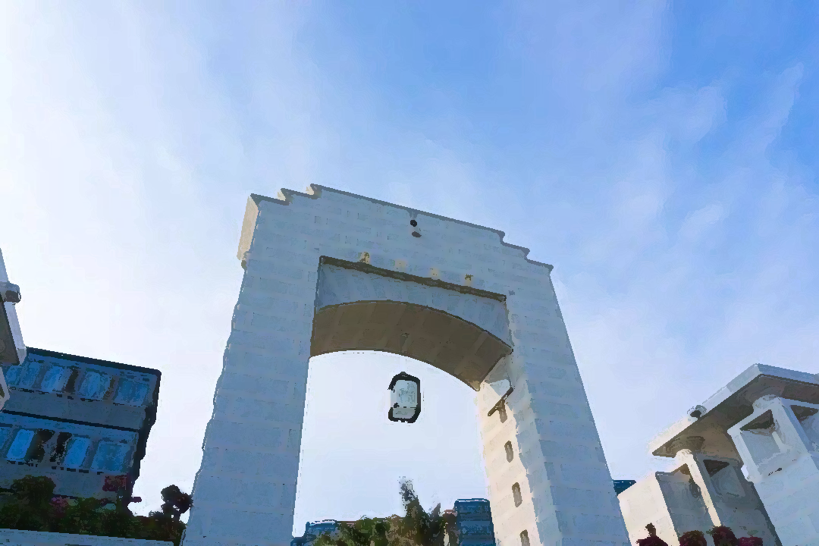
3
数据模型与系统设计
DATA MODEL & SYSTEM DESIGN

Slide 11

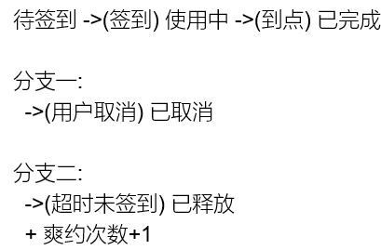
核心数据模型
user、daily_-stats、seat、reservation
表结构设计
预约状态机
campus(校区) -> building(楼栋) -> room(自习室,含开放时段) -> seat(座位, row/col/类型) reservation(预约): user_id, seat_id, date start/end_time, status user: student_id, no_show_count blacklist_until, role daily_stats: room_id, date usage_rate, peak_hour
自/强/不/息 止/于/至/善

Slide 12

关键表设计
daily_stats（统计表） 按自习室+日期聚合 usage_rate 使用率 peak_hour 峰值时段
user（用户表）student_id 学号认证no_show_count 爽约计数blacklist_until 黑名单截止
seat（座位表） row/col 网格定位 type 区分座位/过道/空位 room_id 关联自习室
reservation（预约表） 唯一索引(seat_id,date,time_slot) status 枚举控制状态流转 sign_in_time 签到时间
自/强/不/息 止/于/至/善

Slide 13

4
分阶段落地计划
IMPLEMENTATION PLAN

Slide 14

`
核心阶段（P0-P2）
P0 脚手架
P1 基础 CRUD
P2 核心预约
建库建表 Docker Compose 环境 Sa-Token 登录骨架 Knife4j 接口文档
校区/楼栋/自习室管理 座位排布录入 用户学号注册认证
筛选空闲座位 预约（唯一索引+锁） 单日次数限制 主流程跑通！
自/强/不/息 止/于/至/善

Slide 15

`
并发安全
精准释放
容器化部署
实时可视化
唯一索引 + 乐观锁 + 分布式锁三层保障 绝不超卖
Redis ZSet 延迟队列 替代定时扫全表 精准触发释放
SSE + ECharts 组合 座位即时反馈 演示效果拉满
Docker Compose 一键编排部署 答辩加分项
自/强/不/息 止/于/至/善

Slide 16
附录：人员分工
姓名 | 角色 | 主要任务 | 最终交付
王子恒 | PPT /答辩/项目经理 | PPT、答辩稿、需求文档、演示流程、截图录屏、催接口进度 | PPT、演示脚本、项目说明文档
吕宜家 | 后端架构/登录权限 | Spring Boot 项目骨架、Sa-Token登录、用户角色、Knife4j接口文档、统一返回体 | 后端基础框架
林润宸 | 后端座位管理 | 校区、楼栋、自习室、座位排布基础数据管理接口CRUD，管理端接口 | 基础数据管理接口
谭嘉亮 | 后端核心预约 | 预约接口、唯一索引、Redisson锁、并发抢座、防止超卖 | 项目核心亮点1：并发预约
莫岢毅 | 后端签到/超时释放/SSE | 签到、取消、超时自动释放、爽约黑名单、SSE推送座位变化 | 项目核心亮点2、3

Slide 17
附录：人员分工
姓名 | 角色 | 主要任务 | 最终交付
林俊豪 | 学生端前端 | 登录、选校区/自习室、查看座位、预约、签到、取消预约 | 学生使用主流程
叶雨杨 | 管理端前端/可视化/部署测试 | 管理端座位录入、热力图、报表、Docker Compose、联调测试 | 管理端+可视化+部署

Slide 18

谢谢大家！
Thanks!

